Slide 1
WELCOME DAY 2024

Slide 2
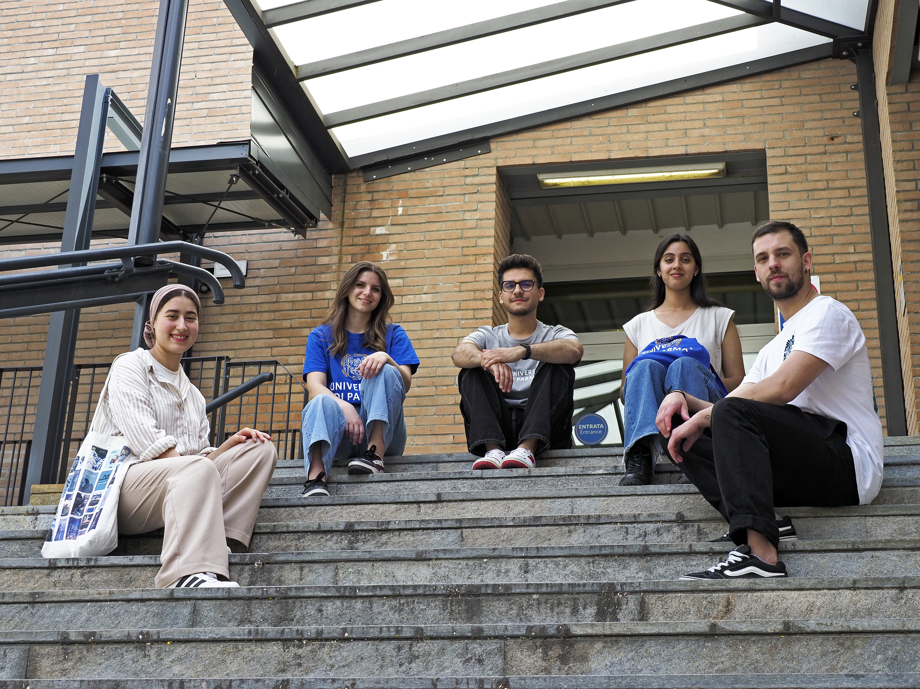
WELCOME
DOVE VOI, STUDENTI E STUDENTESSE, SIETE AL CENTRO
DELLE NOSTRE AZIONI!
Welcome Day 2024

Slide 3
CASELLA DI POSTA ELETTRONICA UNIPR
Controlla regolarmente la tua casella di posta elettronica (nome.cognome@studenti.unipr.it) dove ti invieremo informazioni relative a:
iscrizioni
scadenze
tasse, bandi, premi e agevolazioni
informazioni sul tuo percorso universitario
eventi, congressi e seminari organizzati in ateneo, corsi di formazione ecc.
nome.cognome@studenti.unipr.it
Welcome Day 2024
Welcome Day 2024

Slide 4
LAUREA TRIENNALE IN
SCIENZE DELLA NATURA
E
DELL’AMBIENTE
Per coloro che vogliono fare della conoscenza, valorizzazione, tutela e gestione della natura e dell'ambiente la propria futura professione.
Welcome Day 2024

Slide 5
DOVE SIAMO?
LA SEDE DEL CORSO DI LAUREA IN…?
SCIENZE DELLA NATURA E DELL’AMBIENTE
Welcome Day 2024
Welcome Day 2024

Slide 6
IL CALENDARIO ACCADEMICO: LE LEZIONI
Calendario delle lezioni A.A. 2024/2025
Primo semestre dal 23 settembre 2024 al 24 gennaio 2025
Secondo semestre dal 3 marzo 2025 al 6 giugno 2025
https://corsi.unipr.it/it/cdl-sna/calendario-delle-attivita-didattiche
https://agendastudenti.unipr.it/
Welcome Day 2024
Welcome Day 2024

Slide 7
IL CALENDARIO ACCADEMICO: GLI ESAMI
Esami di profitto A.A. 2024/2025
Sessioni di esami al termine dei semestri:
Corsi del 1° semestre:
dal 27 Gennaio al 28 Febbraio 2025
dal 9 Giugno al 1 Agosto 2025
dal 25 Agosto al 26 Settembre 2025
Corsi del 2° semestre:
dal 9 Giugno al 1 Agosto 2025
dal 25 Agosto al 26 Settembre 2025
Febbraio 2026
Sessioni straordinarie per prove in itinere ed esami
https://corsi.unipr.it/it/cdl-sna/calendario-delle-attivita-didattiche
Welcome Day 2024
Welcome Day 2024

Slide 8
LA QUALITÀ DELL’ATENEO DIPENDE ANCHE DA VOI
Il Questionario sull’opinione
di studentesse e studenti è uno strumento essenziale per migliorare la qualità della didattica UNIPR
Compilandolo, esprimi la tua opinione sulle lezioni che hai frequentato
È obbligatorio compilare il questionario per iscriversi al relativo esame
Welcome Day 2024
Welcome Day 2024

Slide 9
IL CODICE ETICO DI ATENEO
Per la tutela della dignità delle lavoratrici e dei lavoratori, delle studentesse e degli studenti, il Codice stabilisce:
correttezza, lealtà e rispetto reciproco
utilizzo adeguato degli spazi universitari
astensione da comportamenti discriminatori, vessatori, molestie
Se tali principi vengono violati puoi rivolgerti alla Consigliera di fiducia consiglieradifiducia@unipr.it
www.unipr.it/codice-etico
Welcome Day 2024
Welcome Day 2024

Slide 10
IL SITO DEL CORSO DI LAUREA IN
SCIENZE DELLA NATURA E DELL’AMBIENTE
https://corsi.unipr.it/it/cdl-sna
Welcome Day 2024
Welcome Day 2024

Slide 11
STUDENTESSE E STUDENTI NEGLI ORGANI COLLEGIALI
Elezioni ogni 2 anni
CONSIGLIO DI AMMINISTRAZIONE
SENATO ACCADEMICO
NUCLEO DI VALUTAZIONE
PRESIDIO PER LA QUALITÀ
ORGANI IN CUI SONO PRESENTI RAPPRESENTANTI DI STUDENTESSE E STUDENTI
CONSIGLI DI DIPARTIMENTO
CONSIGLI DI CORSO DI STUDIO
COMMISSIONI PARITETICHE studenti/docenti
COMITATO PER LO SPORT
ORGANO IN CUI SONO PRESENTI SOLO RAPPRESENTANTI DI STUDENTESSE E STUDENTI
CONSIGLIO DEGLI STUDENTI
Ti consigliamo di informarti su chi sono i tuoi rappresentanti nei diversi organi!
Welcome Day 2024
Welcome Day 2024

Slide 12
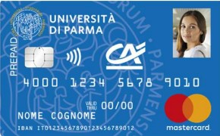
STUDENT CARD
La Student Card è la Carta Multiservizi, nata dalla collaborazione con Crédit Agricole Italia, dedicata a studentesse e studenti dell’Università di Parma
La Student Card ti permette di:
Accedere ai servizi dell’Ateneo
(biblioteche ed altro)
Beneficiare di agevolazioni e sconti presso gli esercizi convenzionati
Usufruire dei vantaggi economici riservati a studentesse e studenti universitari da enti e organizzazioni esterni (es. trasporto pubblico, musei, cinema)
Inoltre, se la attivi come carta prepagata, puoi:
Ricevere rimborsi e pagamenti dall’Ateneo
Pagare il servizio mensa, anche in modalità contactless
Acquistare i biglietti TEP, scaricando l’apposita App Tep SmartTicket
Effettuare le principali operazioni bancarie, tra cui: pagare le rette universitarie, l’affitto e le utenze, effettuare ricariche telefoniche ed acquisti, anche online
Puoi attivare la Student Card online, anche tramite «selfie»,
su https://unipr.cartaconto.credit-agricole.it/ o presso tutte le filiali Crédit Agricole Italia
Welcome Day 2024
Welcome Day 2024

Slide 13
LA DIMENSIONE INTERNAZIONALE
Unità organizzativa per la dimensione internazionale di Ateneo: https://www.unipr.it/ugov/organizationunit/158030
Commissione per la Mobilità Internazionale del Dipartimento SCVSA (CMI-SCVSA): https://scvsa.unipr.it/commissione-mobilita-internazionale
Welcome Day 2024

Slide 14
LA DIMENSIONE INTERNAZIONALE
Nove università unite per formarne una unica EUROPEA: https://eugreenalliance.eu/
EUGREEN offre ulteriori possibilità e facilita la mobilità per motivi di studio e tirocinio agli studenti di Parma, con le stesse regole del programma Erasmus.
Welcome Day 2024

Slide 15
CENTRO LINGUISTICO DI ATENEO
IDONEITÀ DI INGLESE E FRANCESE
Il Centro Linguistico di Ateneo (CLA) organizza le prove di idoneità linguistica per molti corsi di studio dell’Ateneo che prevedono questo esame:
info su www.cla.unipr.it > Idoneità Linguistiche > Esami idoneità
In preparazione alle prove di idoneità di inglese e francese sono offerti ad ogni semestre corsi con insegnanti madrelingua, oltre a corsi online in autoapprendimento sempre disponibili sulla piattaforma Elly del CLA.
Corsi in preparazione all’idoneità di inglese (B1 e B2):
https://www.cla.unipr.it/it/corsi/corsi-idoneita-curricolare/inglese/78/
Corsi in preparazione all’idoneità di francese (B1 e B2):
https://www.cla.unipr.it/it/corsi/corsi-idoneita-curricolare/francese/79/
Welcome Day 2024
Welcome Day 2024

Slide 16
CENTRO LINGUISTICO DI ATENEO
CORSI DI LINGUA EXTRACURRICOLARI
Il Centro Linguistico di Ateneo organizza inoltre corsi extracurricolari di diverse lingue e livelli, che possono essere frequentati gratuitamente previa iscrizione.
L’offerta di corsi pubblicata sul sito del CLA si rinnova periodicamente.
Corsi di lingua extracurricolari:
https://www.cla.unipr.it/it/corsi/corsi-extracurricolari/232/
I corsi di francese, inglese, portoghese, spagnolo e tedesco sono utili anche in preparazione al Language Placement Test di Ateneo per la mobilità internazionale.
Oltre a questi, sono frequentemente proposti corsi di arabo, cinese, giapponese e russo.
Welcome Day 2024
Welcome Day 2024

Slide 17
Crediti formativi per attività culturali,
artistiche, sociali e sportive
L’Ateneo riconosce, alle studentesse e agli studenti dei corsi di studio che ne fanno richiesta, crediti formativi universitari (CFU) per le attività di libera partecipazione svolte in ambito sportivo, culturale, sociale
6 CFU RICONOSCIUTI
INFO:
• CUS PARMA per i crediti in ambito sportivo:
creditisportiviunipr@cusparma.it
• CAPAS per i crediti in ambito artistico culturale:
capas@unipr.it
• CSV Emilia per i crediti in ambito sociale acquisiti tramite i Laboratori di partecipazione sociale
info@csvemilia.it
Welcome Day 2024
Welcome Day 2024

Slide 18
ASSISTENZA SANITARIA
Gli studenti e le studentesse fuori sede
dell’Università di Parma che non abbiano optato per la scelta del medico di medicina generale a Parma e che abbiano bisogno di assistenza sanitaria di base possono
rivolgersi gratuitamente a un elenco di medici di medicina generale del Distretto di Parma per prestazioni sanitarie contingenti e non urgenti.
Elenco medici di medicina generale convenzionati:
www.unipr.it/assistenza-sanitaria
Welcome Day 2024
Welcome Day 2024

Slide 19
PACCHETTO VIVERE PARMA
E AGEVOLAZIONI PER LA VITA UNIVERSITARIA
Il pacchetto Vivere Parma prevede una serie di appuntamenti ed eventi, a prezzo agevolato, nel corso dell’anno accademico 24/25 organizzati in collaborazione con realtà del territorio:
Teatro Regio, Zebre Parma, Parma calcio, Teatro Due, Fondazione Toscanini, Teatro al Parco, Archeovea.
Calendario completo su www.unipr.it/vivere-parma
Welcome Day 2024
Welcome Day 2024

Slide 20
PACCHETTO VIVERE PARMA
E AGEVOLAZIONI PER LA VITA UNIVERSITARIA
Agevolazioni per la mobilità urbana (abbonamenti bus scontati nelle sedi di Parma e Piacenza)
https://www.unipr.it/servizi/oltre-lo-studio/mobilita-aziendale
Convenzioni per musica e teatri
https://www.unipr.it/servizi/oltre-lo-studio/cinema-musica-e-teatri-convenzioni
Convenzioni con esercizi commerciali
https://www.unipr.it/convenzioni-con-attivita-commerciali-0
Welcome Day 2024
Welcome Day 2024

Slide 21
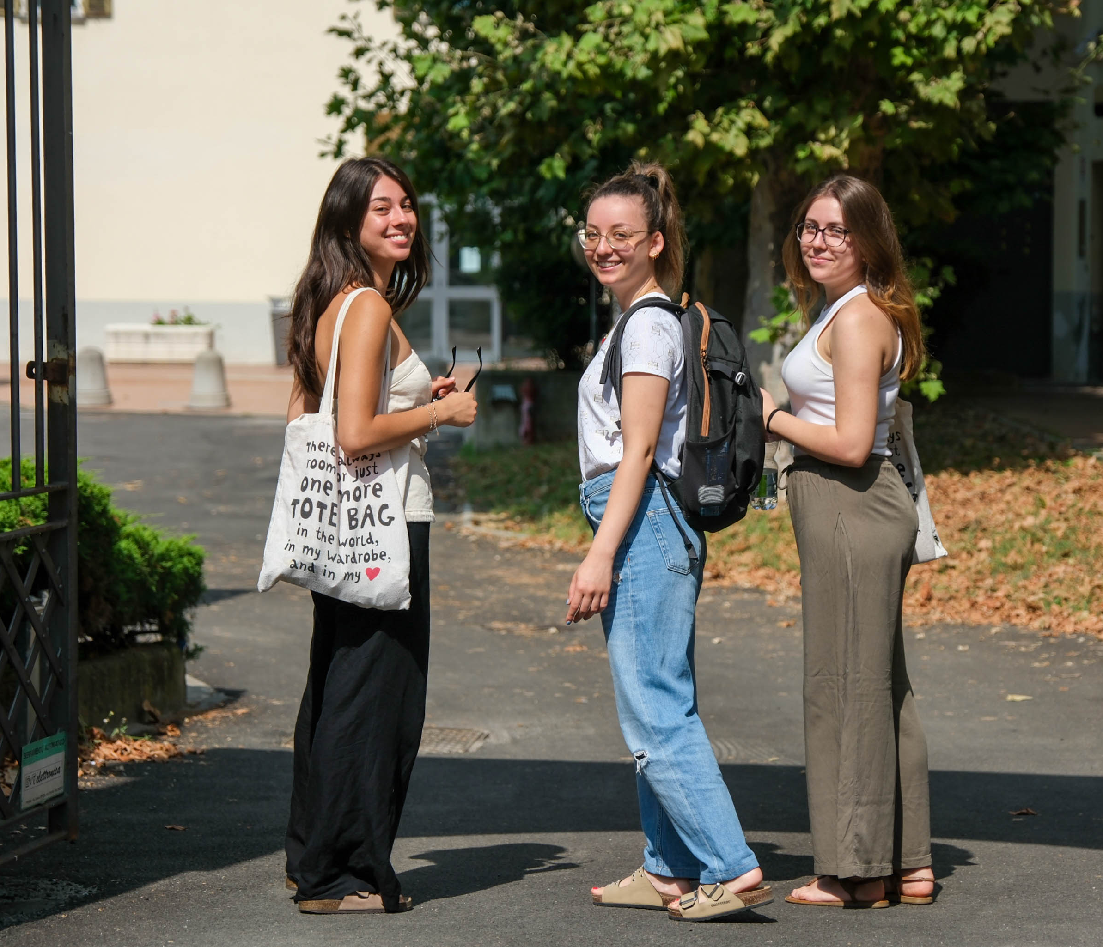
HAI UN PROBLEMA?
di natura didattica:
puoi rivolgerti al tutor, alla/al presidente del corso di studio o alla/al RAQ (Responsabile della Qualità del CdS)
di natura didattico – organizzativa:
puoi rivolgerti alla segreteria didattica del Dipartimento
di natura relazionale:
puoi rivolgerti alla/al tutor docente e studente o al nostro servizio di counseling all’interno del Centro di Ateneo per l’Inclusione
Per reclami, suggerimenti o apprezzamenti:
compila il modulo online www.unipr.it/unipr-ti-ascolta
Welcome Day 2024
Welcome Day 2024

Slide 22
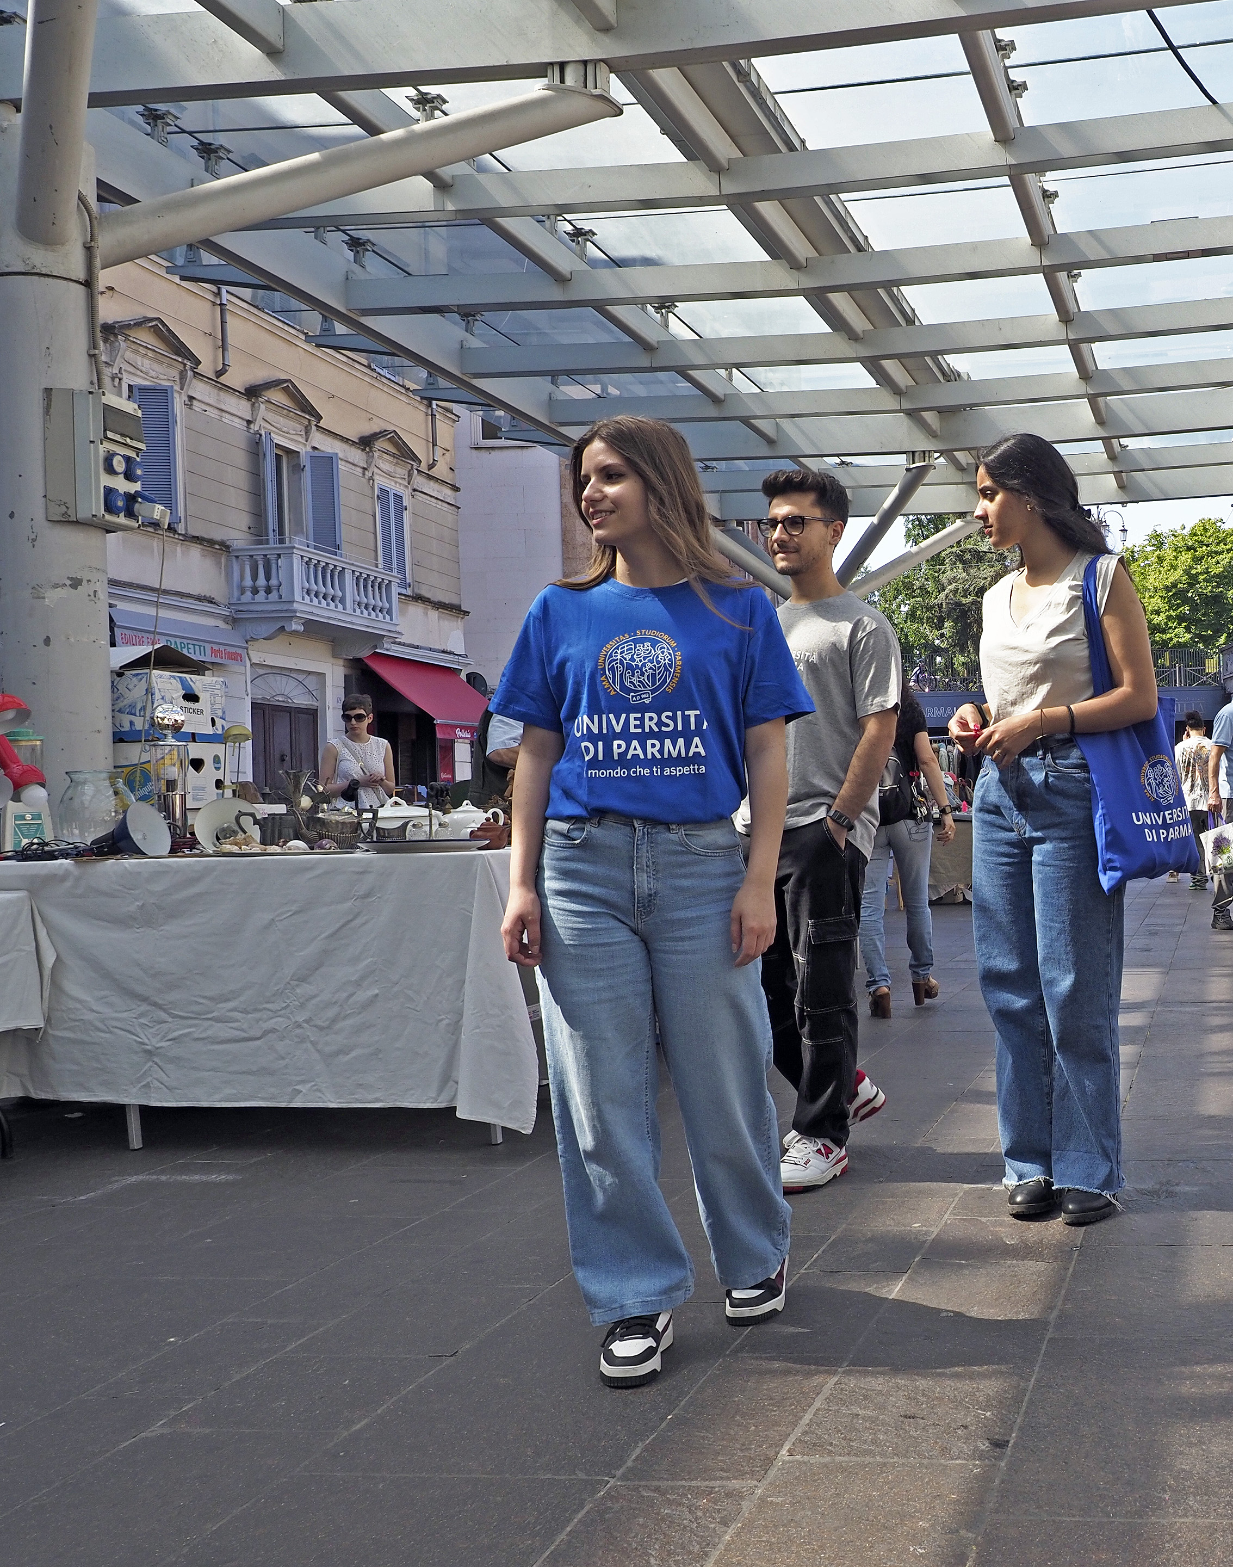
MATERIALI UTILI
Scarica la tua «shopper» virtuale sul sito www.unipr.it/welcome-day-2024
Troverai :
la Breve guida dell’Ateneo 24-25 con tutti i nostri servizi
l’informativa ISEE (informazioni su procedura per riduzione/esenzione delle tasse – scadenza 4 novembre 2024)
i dépliant su:
- Opportunità di studio all’estero
- Tirocini formativi
Welcome Day 2024
Welcome Day 2024

Slide 23
RESTA SEMPRE IN CONTATTO CON NOI
SITO DELL’UNIVERSITÀ
www.unipr.it
SITO DEL DIPARTIMENTO DI SCIENZE CHIMICHE, DELLA VITA E DELLA SOSTENIBILITA AMBIENTALE
https://scvsa.unipr.it/
SITO DEL CORSO DI LAUREA IN SCIENZE DELLA NATURA E DELL’AMBIENTE
https://corsi.unipr.it/it/cdl-sna
Welcome Day 2024
Welcome Day 2024

Slide 24
RESTA SEMPRE IN CONTATTO CON NOI
Ne
URP Ufficio Relazioni
con il Pubblico
urp@unipr.it 0521.904006
SOCIAL UNIPR
Facebook
Instagram
YouTube
Tik Tok
X
LinkedIn
ParmaUniverCity Info Point 0521-904081
Sottopasso Ponte Romano
Newsletter di Ateneo UNIPRESENTE
inviata ogni settimana a studentesse e studenti
Numero Verde
800 90 40 84
Welcome Day 2024
Welcome Day 2024

